Slide 1
LÀM THẾ NÀO ĐỂ LUÔN
YÊU THƯƠNG
Diễn giả - Chuyên gia Tâm lý – Tiến sĩ
Huỳnh Anh Bình

Slide 2
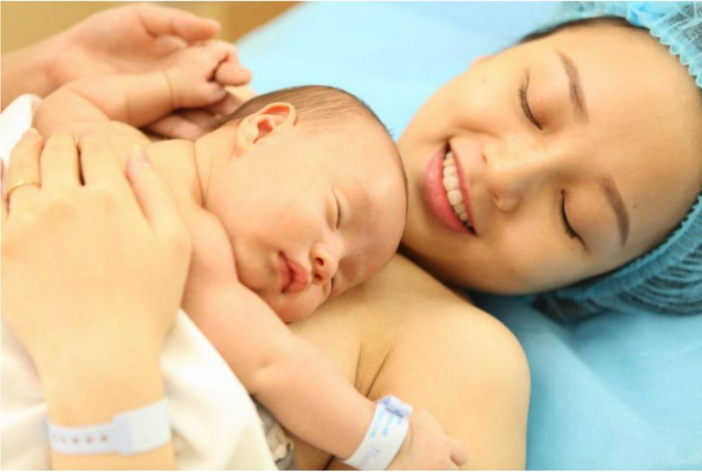

Slide 3
Theo bạn đâu là nơi lạnh nhất ?
“….Nơi lạnh nhất không phải là Bắc Cực,
…..”
…mà là nơi không có tình thương

Slide 4
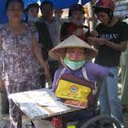

Slide 5
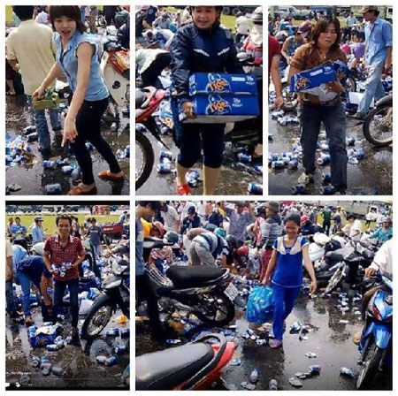

Slide 6
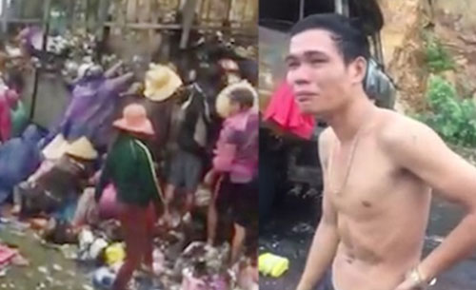

Slide 7
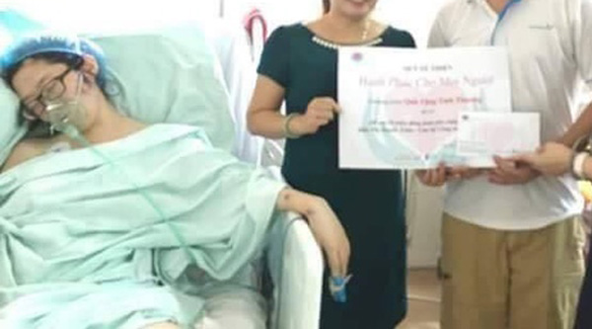

Slide 8
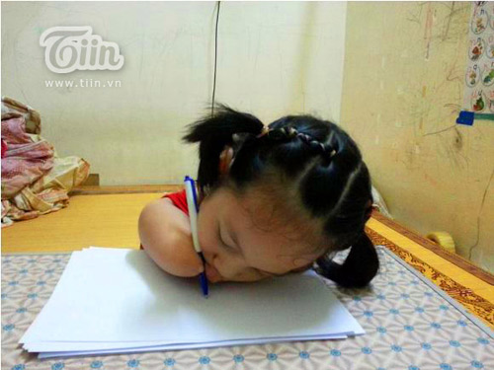
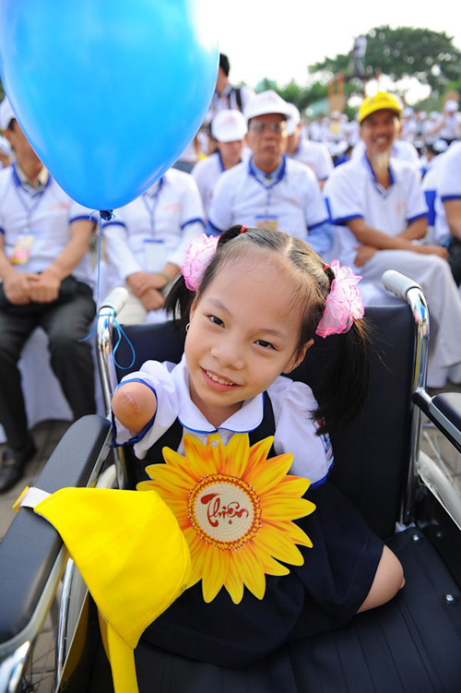

Slide 9
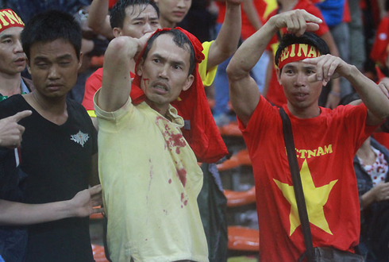

Slide 10
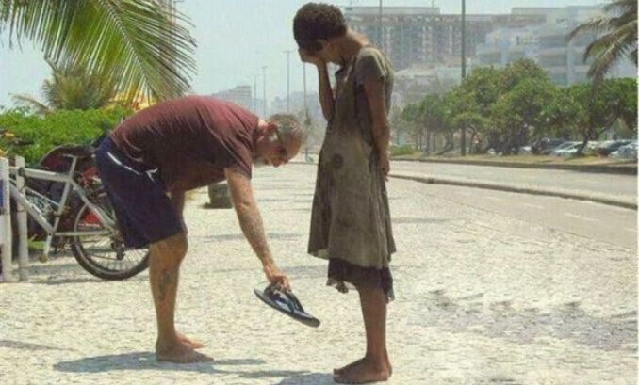

Slide 11
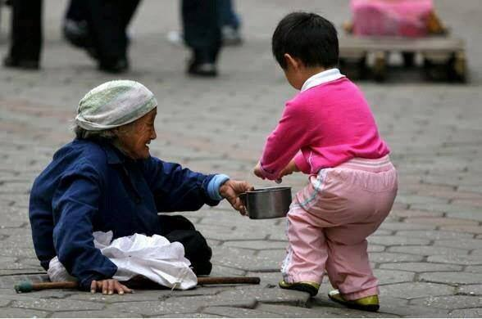

Slide 12
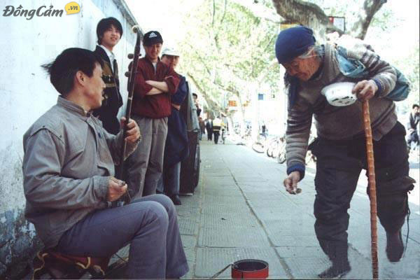

Slide 13
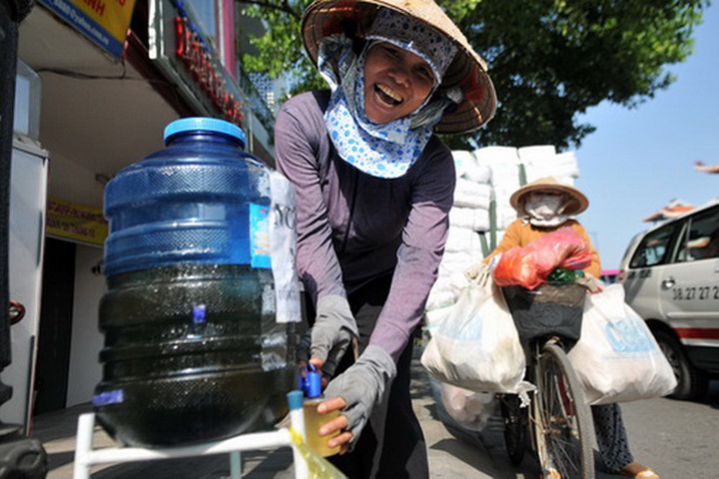

Slide 14
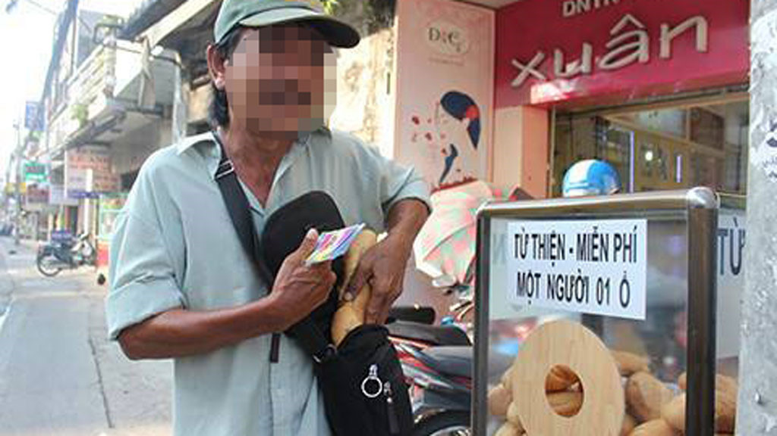

Slide 15
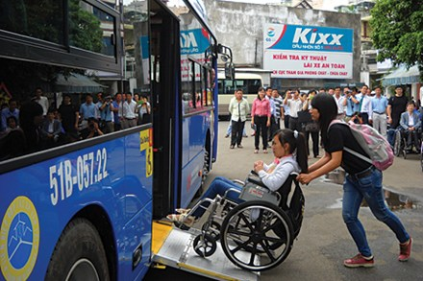

Slide 16
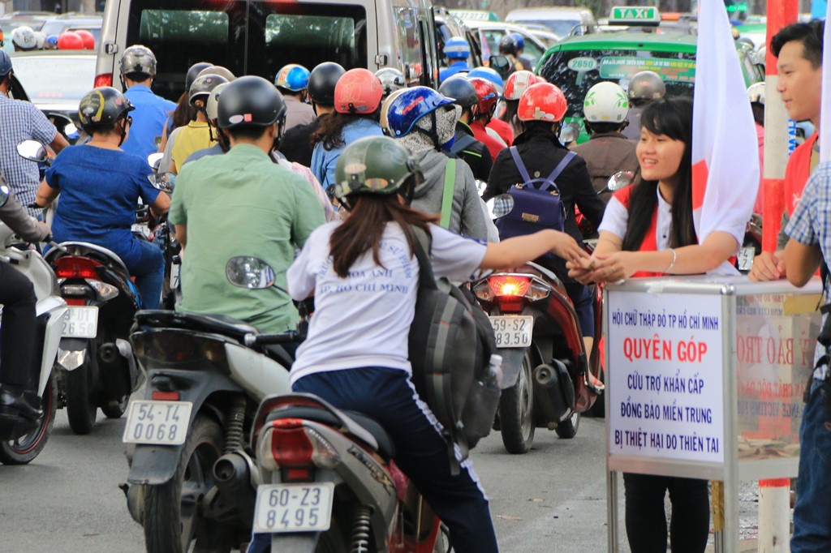

Slide 17
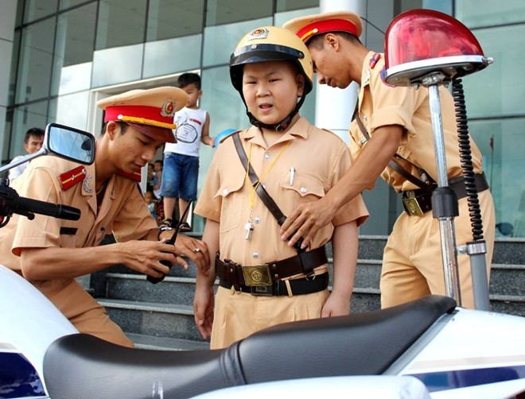

Slide 18
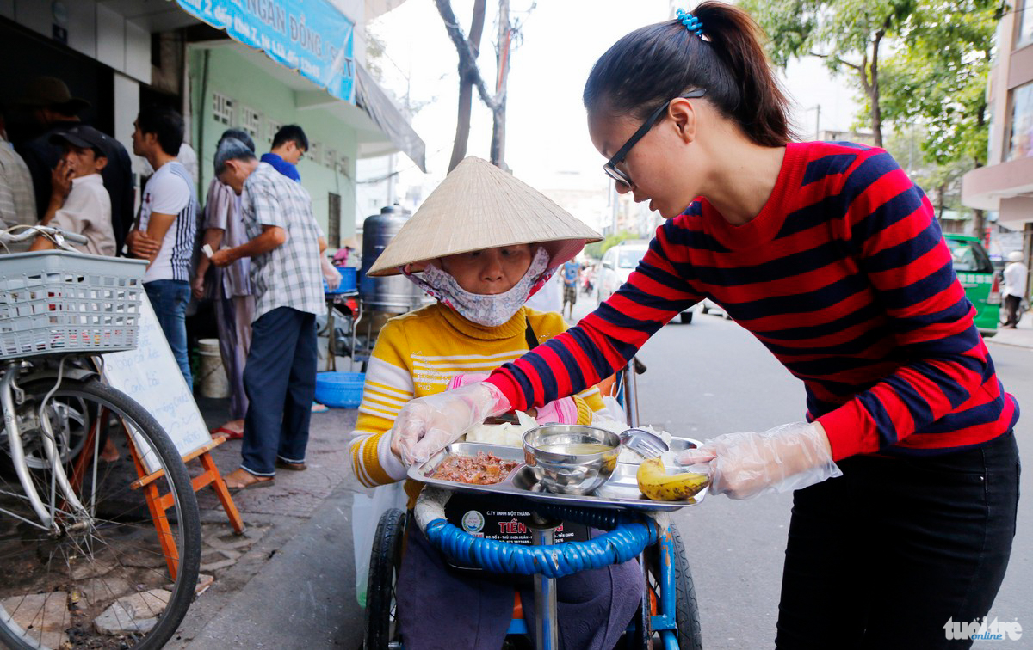

Slide 19
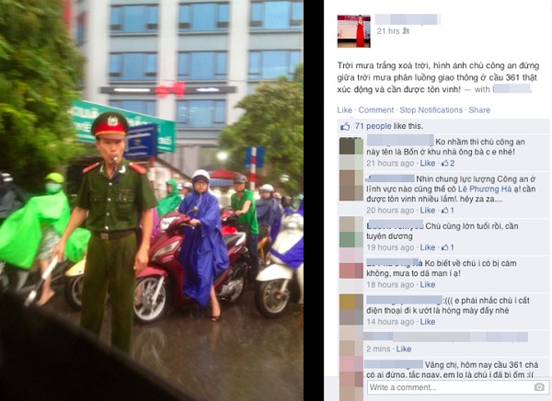

Slide 20
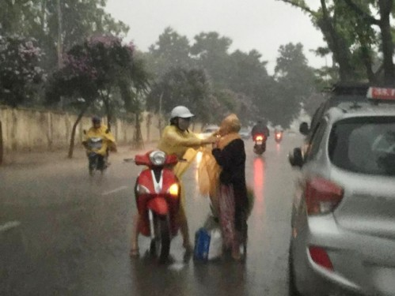

Slide 21
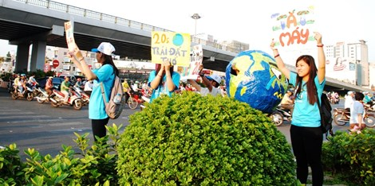

Slide 22
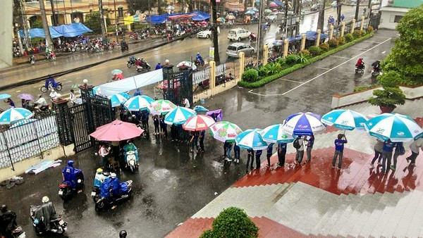

Slide 23
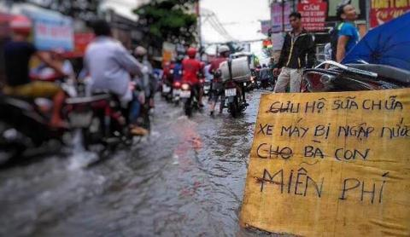

Slide 24
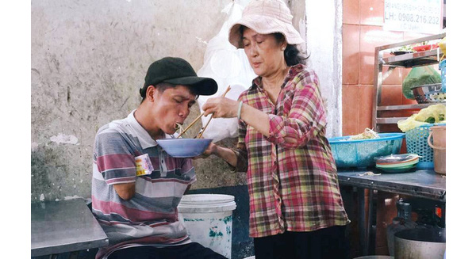

Slide 25
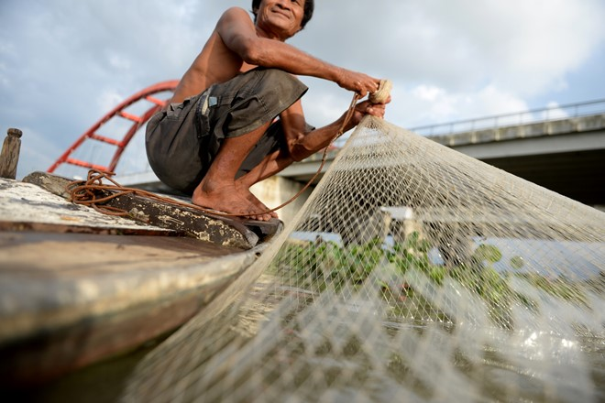

Slide 26
#
CHẬM
Facebook: Huỳnh Anh Bình HP: 0908 214 208

Slide 27
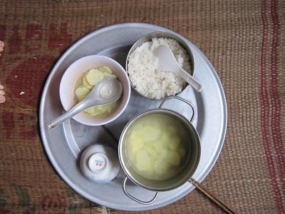

Slide 28
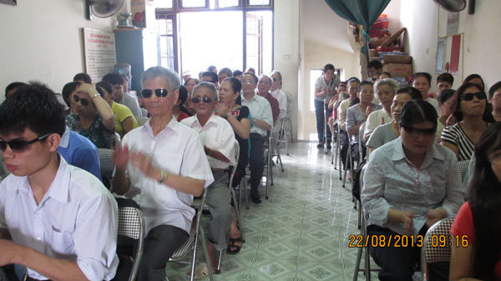

Slide 29
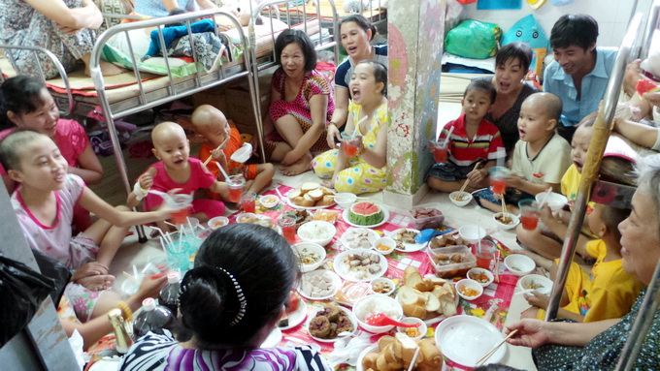

Slide 30
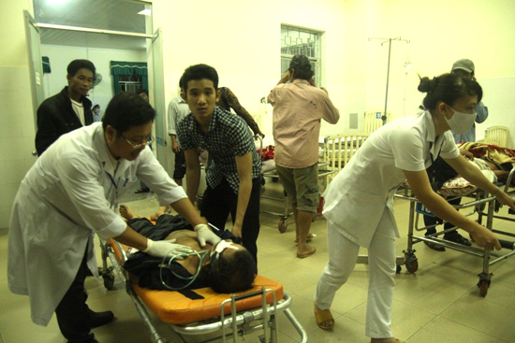

Slide 31
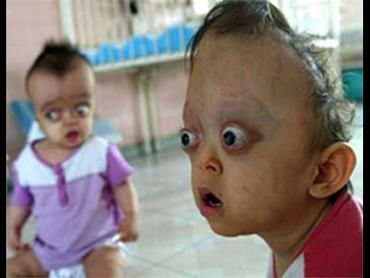

Slide 32
#
CUỘC SỐNG
NGẮN LẮM
Facebook: Huỳnh Anh Bình HP: 0908 214 208

Slide 46
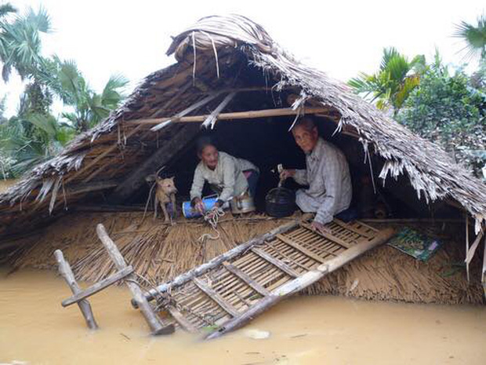

Slide 48
THÔNG ĐIỆP
ĐỂ CÓ YÊU THƯƠNG
Xin THA THỨ
và thôi PHÁN XÉT

